Slide 1
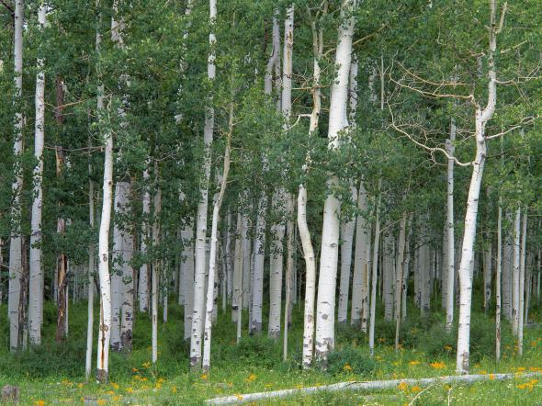
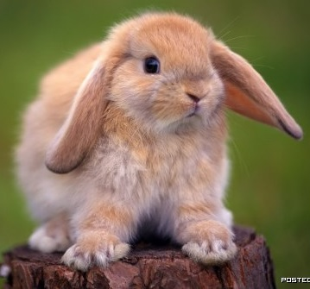
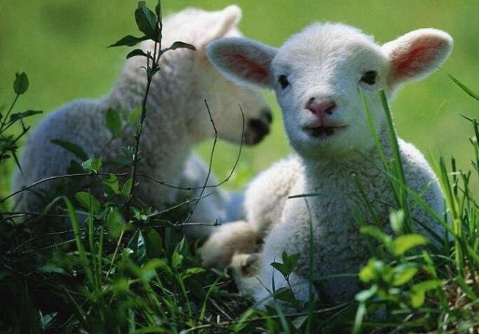
Писатели-природоведы - детям
Составитель: Кудрявцева Л. П.

Slide 2
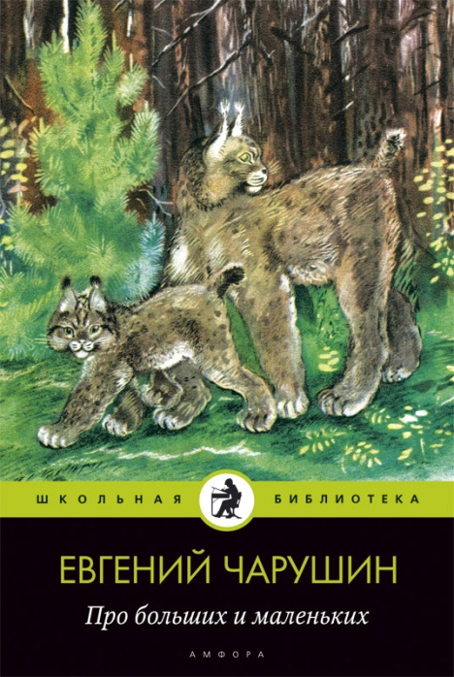
Писатели-природоведы
Евгений Иванович Чарушин
(1901-1965 г.)
Писатель – художник - иллюстратор.

Slide 3
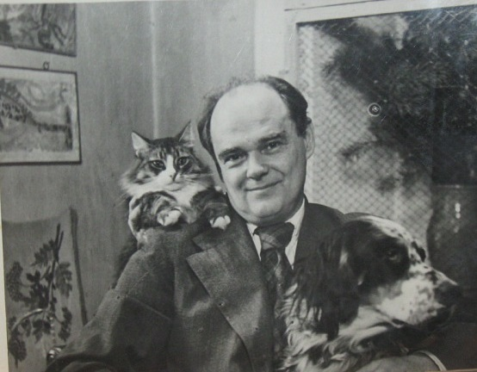
«…вся моя любовь к зверям, птицам, к родной природе оказалась очень и очень нужна. Нет большего счастья, для художника и для писателя, как, создавая свои любимые образы, переживать их и знать в то же время, что это дело, нужное всем ребятам.»
ЕВГЕНИЙ ИВАНОВИЧ ЧАРУШИН родился на Урале, в Вятке (ныне Киров) 29 октября (11 ноября) 1901 года в семье губернского архитектора Ивана Аполлоновича Чарушина.

Slide 4
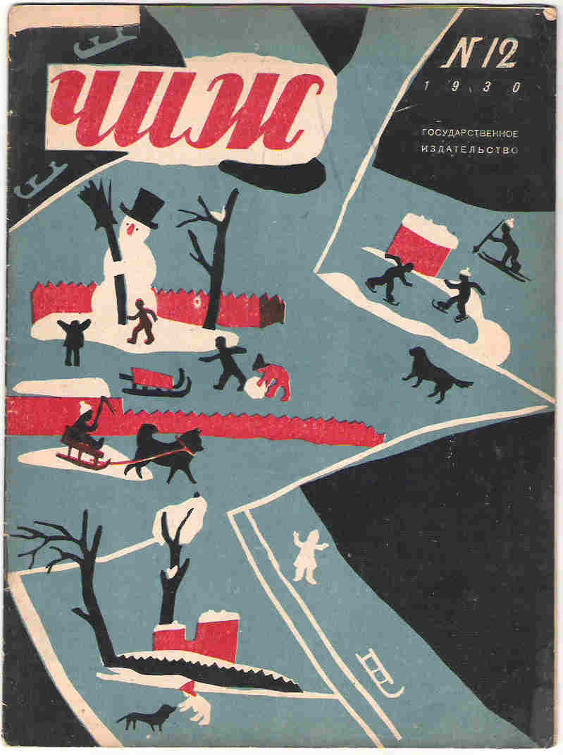
Сотрудничал в журналах "Мурзилка" (с 1924), "Еж" (1928-1935), "Чиж" (1930-1941). В 1928 году получил и свой первый книжный заказ — на оформление рассказа В.В. Бианки "Мурзук" . В 1930-е годы стал одним из лучших художников детской книги. В 1945 году было присвоено звание заслуженного деятеля искусств.

Slide 5
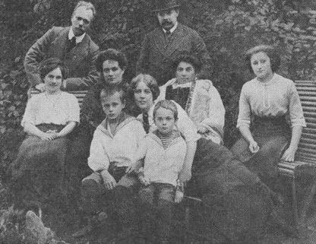
Семья была такая: отец, мать, сводная сестра Екатерина, воспитанница Зинаида(как бы вторая старшая сестра), а при них Женя Чарушин, долго остававшийся самым младшим, самым любимым, пока в 1907 году не появился на свет младший брат Владимир.

Slide 6
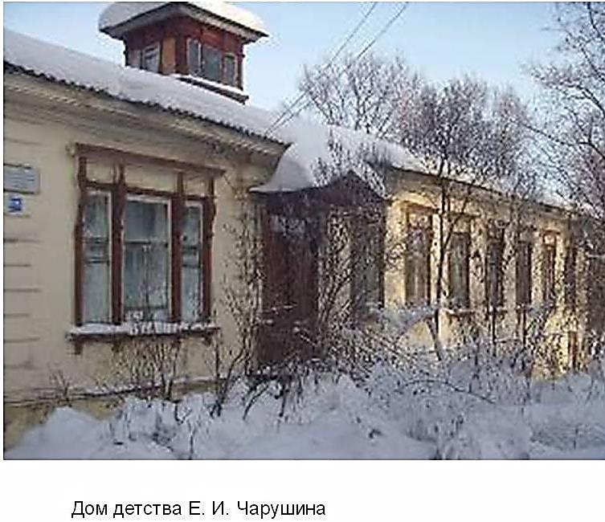
Родительский дом с огромным заросшим садом был густо населен всевозможной живностью. Это был настоящий зоопарк - кудахчущий, хрюкающий, ржущий, мяукающий и лающий. Во дворе обитали поросята, индюшата, кролики, цыплята, котята и всяческая птица – чижи, свиристели, щеглы, разные подстреленные кем – то на охоте птицы, которых выхаживали и лечили. В самом доме жили кошки, на окнах висели клетки с птицами, стояли аквариумы и банки с рыбками, а еще в доме жил Бобка- трехногий калека- пес.

Slide 7
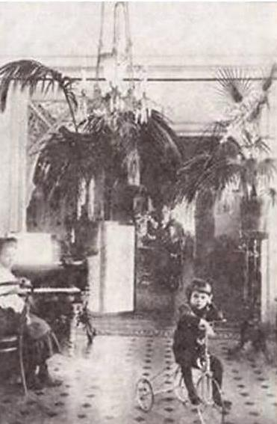
Огромную роль в формировании личности мальчика сыграла мама.
« Моя мама научила меня… смотреть и удивляться силе и красоте природы и всему ее разнообразию и великолепию. И мы вместе с ней поражались, глядя, как из земли, из проталины вылезает маленький, еще неизвестный росток… Она, моя мать, научила меня удивляться силе и чуду произрастания…».

Slide 8
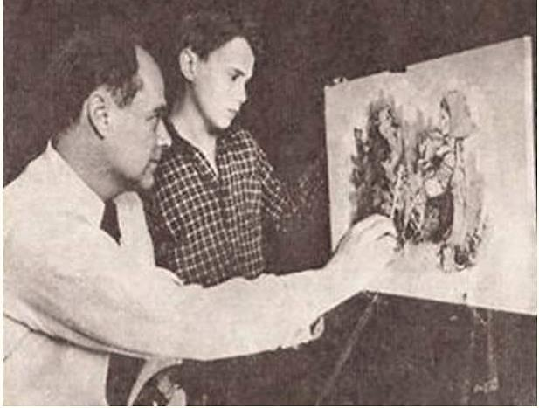
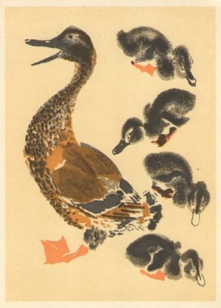
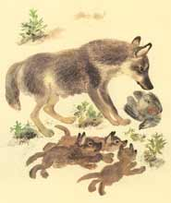
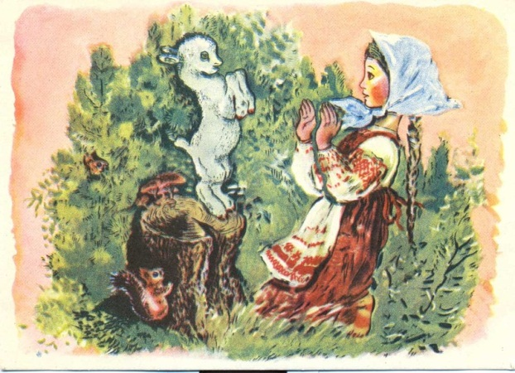
Как Чарушин стал писателем и художником.
Познавая природу и животный мир ,захотел выразить свои наблюдения и впечатления в словах, а то , что не мог выразить словами ему помогали кисть и карандаш.
О себе Е.И.Чарушин говорил: «Художник во мне родился все- таки раньше, чем писатель. Нужные слова пришли позже».

Slide 9
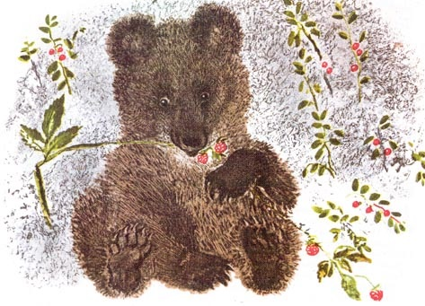
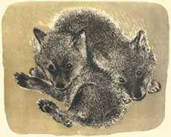
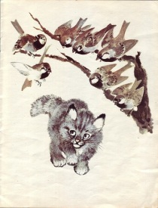
Чарушин- художник.
Чарушин- художник отличается душевностью , теплотой чувств, человечностью. Рисовать Чарушин начал рано. Писатель вспоминал. «Это было просто, по-видимому, свойственно мне, как говорить, петь, шалить, или слушать сказки. Помню, как я слушал сказки с карандашом и рисовал во время рассказа». Больше всего он любил изображать молодых животных- детенышей. Они совсем живые, эти чарушинские зверята.

Slide 10
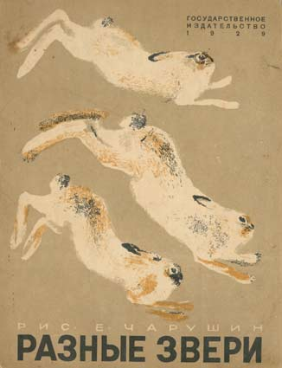
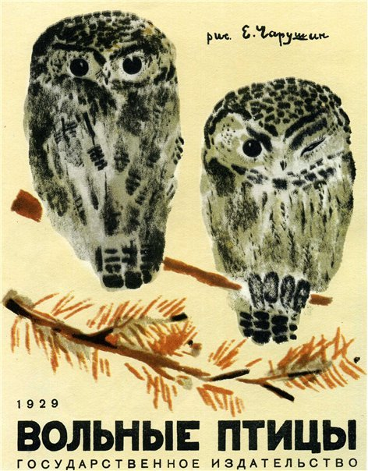
Чарушин –писатель.
В чем же особенности Чарушина- писателя?
Он, по сути, создал новый тип анималистической книги для детей (маленький рассказ о маленьком животном для маленьких детей). Первые его книжки- «Вольные птицы», «Разные звери» - это еще книжки- картинки без текста. То «Щур», «Медвежата», «Волчишко», «Еж» - это коротенькие, с несложным сюжетом истории в картинках.

Slide 11
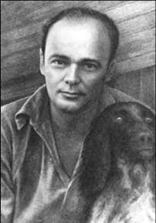
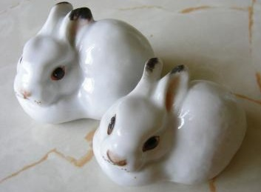
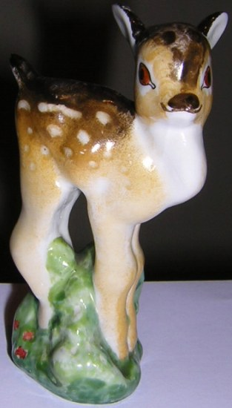
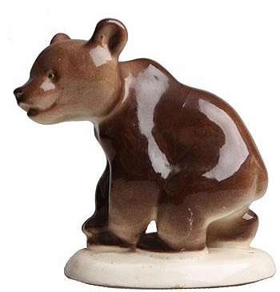
Евгений Иванович Чарушин увлекался многим: играл на скрипке, писал стихи, был актером, вечно что-то изобретал (прозвали Евгеша- изобретатель), был великолепным живописцем, скульптором. Мало кто знает, что у художника Чарушина было несколько патентов на изобретения. Он построил планер и летал на нем. Ходил по воде на придуманных им самим лыжах- поплавках.

Slide 12
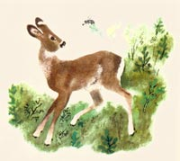
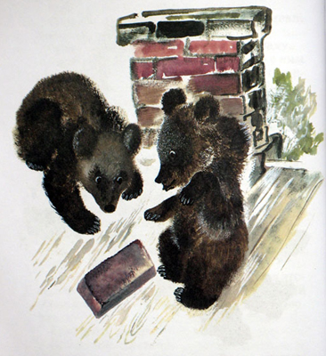
Понимая, что именно в детстве закладывается основа мировоззрения человека , Чарушин писал: «Моя задача- дать ребенку предельно целый художественный образ, обогатить художественное восприятие ребенка, открыть ему новые живописные ощущения мира…»

Slide 13
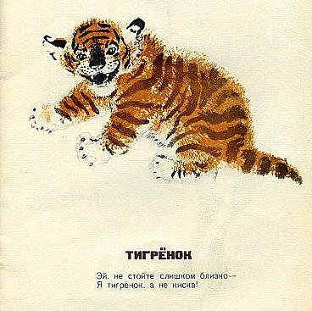
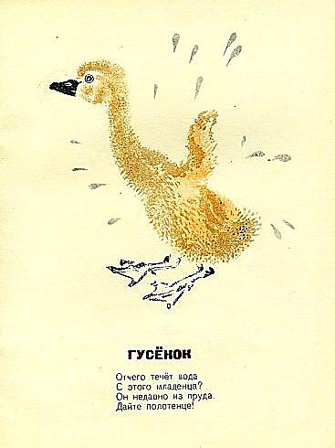
Последней книгой Е. Чарушина стала «Детки в клетке» С. Я. Маршака. А в 1965 году ему посмертно была присуждена золотая медаль на международной выставке детской книги в Лейпциге.
На всю жизнь художник и писатель Е. Чарушин сохранил детское мироощущение и какой-то ребяческий восторг перед красотой мира природы.
« Я очень благодарен моим родным за моё детство, потому что все впечатления его остались для меня и сейчас наиболее сильными, интересными и замечательными. И если я сейчас художник и писатель, то только благодаря моему детству...»

Slide 14
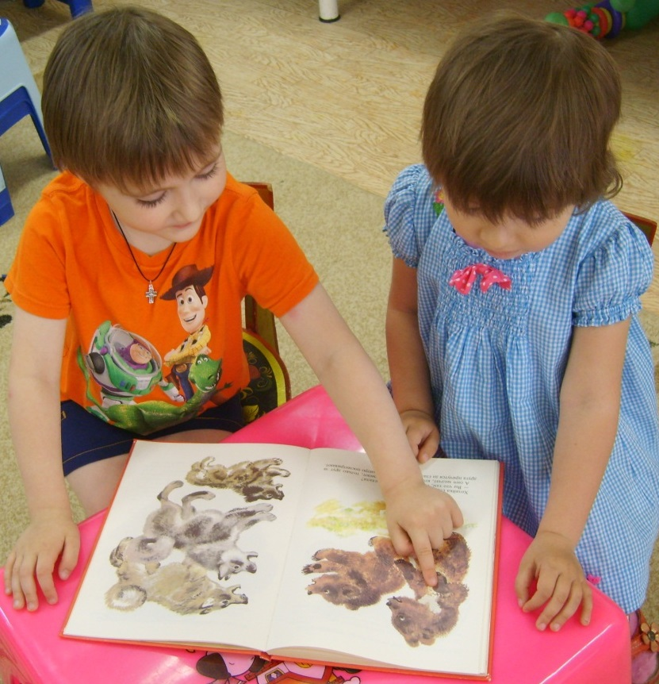
Творчество Евгения Ивановича Чарушина сопровождает нас с раннего детства и погружает в мир добра , нежности, ласки и любви к « братьям нашим меньшим», ко всему , что нас окружает. Читая цикл рассказов «Никита и его друзья», мы замечаем, что мир Никиты – это удивительный мир, полный новизны и светлых, радостных ощущений. Это мир нашего детства. Эти рассказы заставляют нас улыбнуться, что –то вспомнить из своего детства.

Slide 15
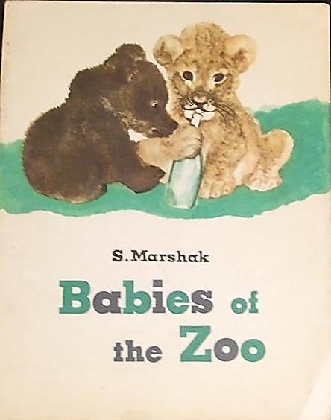
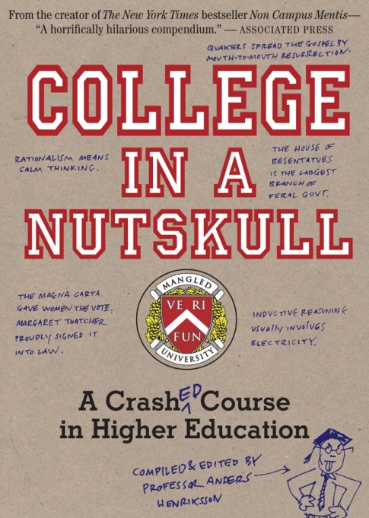
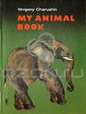
Его книги изданы на многих языках. Лучшие произведения писателя известны далеко за пределами страны.
«Детки в клетке»
«Моя первая
Зоология»
«Болтливая сорока»
Искусство Евгения Чарушина, доброе, человечное, радует уже не одно поколение маленьких читателей и учит их любить волшебный мир зверей и птиц.

Slide 16
Спасибо
за
внимание

